Slide 1

Políticas Públicas de Calidad: Explorando el rol de la nueva Agencia
27 de septiembre de 2024

Slide 2
Antecedentes de la publicación
Presentación
Equipo interdisciplinario de distintos centros y unidades académicas de la UC:
Cristián Crespo Centro de Políticas Públicas– CLEAR LAC, Mariana Chudnovsky Escuela de Gobierno, Ignacio Irarrázaval Centro de Políticas Públicas, Felipe Morandé Escuela de Gobierno, José Miguel Sánchez Facultad de Economía y Administración y Bernardita Vial Facultad de Economía y Administración.
Propuesta de mejora al proyecto que crea la Agencia para la Calidad de las Políticas Públicas y la Productividad, previo a las indicaciones incluidas en la mesa de Hacienda de la Cámara y a la votación en Sala.
Objetivo: aportar a la discusión legislativa, pero también a la discusión pública que se abre más allá de la Agencia en particular.

Slide 3
CONTEXTO

Slide 4
Proyecto recoge anhelo transversal
Presentación
Nueva institucionalidad para evaluación de políticas públicas. Presente en programas de gobierno anteriores, iniciativa popular de norma e instancias técnicas transversales.
Aunque diagnóstico ha sido heterogéneo. Incluye necesidad de aumentar confianza en las instituciones, mejorar los niveles de productividad, centralizar procesos de evaluación y monitoreo atomizados, potenciar el impacto de las evaluaciones en la toma de decisiones, necesidad de ordenar oferta programática, mejorar la calidad de las evaluaciones, favorecer el control ciudadano sobre el quehacer público, entre otros,
Surgen tensiones que deben considerarse

Slide 5
2. Sistema de Monitoreo y Evaluación en Chile
Presentación
Sistema que ha tenido una transformación progresiva.
Reconocimiento de calidad de evaluaciones y extensión del monitoreo, rol clave que tienen actualmente Dipres y Ministerio de Desarrollo Social y Familia (y más recientemente la CNEP)
Reconocimiento de debilidades importantes,
Débil mirada estratégica del proceso de monitoreo y evaluación
Escasos incentivos para implementar recomendaciones derivadas de evaluaciones
Escasa cobertura de evaluación ex post

Slide 6
Proyecto de Ley Boletín N° 16.799-05

Slide 7
Funciones y atribuciones de la Agencia
Presentación
“La Agencia tendrá por objeto velar, promover y evaluar la eficacia, eficiencia y coordinación de las políticas, normas, planes y programas de los órganos de la Administración del Estado, así como promover los instrumentos y las buenas prácticas regulatorias, con el fin de contribuir a aumentar el bien común y la generación de ganancias en productividad”
Se conformará a partir del traspaso del personal de la actual CNEP y una de las unidades de DIPRES
Se estima gasto fiscal adicional de $817 millones en régimen

Slide 8
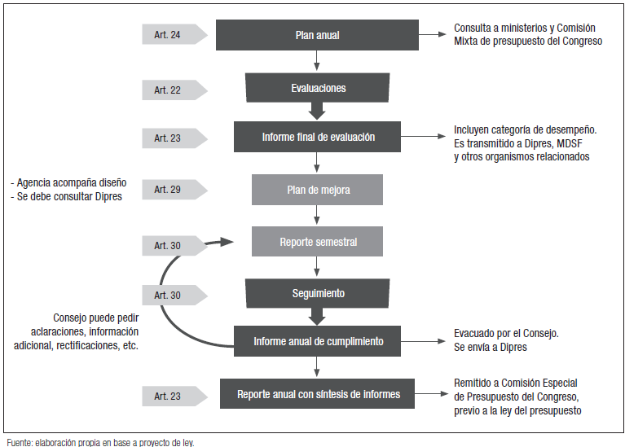

Slide 9
Funciones y atribuciones de la Agencia
Presentación
Evaluación de impacto regulatorio ex ante: donde Agencia presta asesoría a los ministerios en la preparación de informes
Recomendaciones sobre problemas públicos y productividad: para lo cual formulará orientaciones y/o recomendaciones regulatorias o de gestión → generará un Informe anual de productividad
Generará estándares para evaluaciones de otras entidades

Slide 10
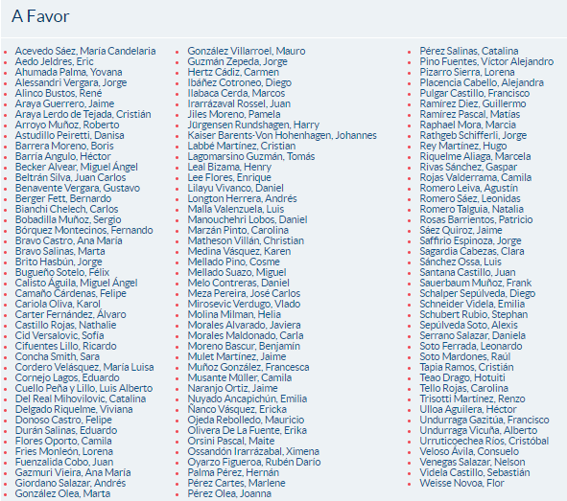

Slide 11
Principales indicaciones aprobadas
Presentación
Se incluye figura de Director ejecutivo*
Se ajustan fechas y mecanismos para coincidir con discusión legislativa
Se potencia acceso y uso de información
Se agrega función de proponer derogación de leyes y decretos

Slide 12
Análisis y propuestas

Slide 13
a) Ámbito de acción
Presentación
Objetivo: “velar, promover y evaluar la (1) eficacia, eficiencia y coordinación de (2) las políticas, normas, planes y programas de los (3) órganos de la Administración del Estado, así como promover (4) los instrumentos y las buenas prácticas regulatorias, con el fin de contribuir a aumentar el bien común y la generación de ganancias en productividad”
  Esto implica incorporar un análisis técnico (la evaluación) a “todo y en todos lados” en la administración pública chilena y lograr hacerlo de manera, eficaz, eficiente y coordinada.
  Foco en coordinación, ya que el proyecto realiza un diagnóstico de atomización de la evaluación y la agencia se presenta como una solución para eso.
Sería recomendable definir un plan escalonado que permita realmente resolver aquello que se detecta en el diagnóstico como problema y no, en cambio, sumar un “actor” más al desafío de la atomización y escasa coordinación.
Si no se logra generar un diseño que entregue plena claridad de funciones, relaciones institucionales y capacidades organizacionales para cumplir con esas funciones, difícilmente se logre superar la atomización que se presenta como problema y para la cual se está buscando una solución.

Slide 14
b) Capacidad de coordinación
Presentación
  La agencia enfrenta un problema de época: la implementación de mandatos transversales para atender problemas complejos e intersectoriales desde aparatos estatales organizados sectorialmente.
  Desafíos crecientes para las administraciones públicas y su forma organizacional. Coordinar planes o programas implica coordinar agencias que los implementan pero, en estos casos, implica –además- incoporar un lente “común”(la regulación y evaluación) a la diversidad de políticas que existen.
  Esto requiere prestar atención a las capacidades organizacionales requeridas para ello:
  La coordinación no debe ser un ejercicio formal de asistencia a reuniones.
  La coordinación requiere estar sustentada en capacidades organizacionales de las agencias que están presentes en esas instancias y en definiciones de cómo traducir lo que se decida en acciones concretas.
  Un diseño de coordinación efectivo debe diferenciar entre coordinación, cooperación y negociación: por ejemplo, se debe definir quién asiste a las instancias definidas para hacerlo; cómo se les da seguimiento; que información se requiere llevar a las reuniones para que funcionen (y si esta existe en todos lados y con equivalente calidad); quién lidera; quién define; y quién decide ante el desacuerdo.

Slide 15
b) Capacidad de coordinación
Presentación
Recomendaciones
Trabajar de manera pormenorizada en diseñar en qué consiste la coordinación para un mandato técnico, transversal a todo el aparato estatal y que se aplica a todas las áreas sectoriales.
Diagnosticar la capacidad organizacional existente para detectar brechas de capacidad a cubrir para lograr el mandato. No todas las agencias públicas cuentan con igual capacidad organizacional ni implementan políticas, programas y acciones equivalentes.
Para ello, primero, diagnosticar las prácticas informales que ya existen y capitalizarlas: por ejemplo, identificar, resguardar y fortalecer buenas prácticas antes de hacer el traspaso de personal de Comisión Nacional de Evaluación y Productividad (CNEP) y Dipres. Es importante no crear tensiones ni superposiciones innecesarias ni ignorar la experiencia previa.

Slide 16
c) Herramientas de incidencia
Presentación
El proyecto + indicaciones avanza en incorporar procesos de evaluación en etapas sustantivas de discusión legislativa
No se les da relevancia a las categorías de desempeño
No todos los productos de la Agencia están vinculados a respuestas formales de los actores relevantes
Recomendaciones
Proyecto de ley debiera incorporar mayor detalle de categorías de desempeño. Describir cuáles son las consecuencias derivadas de esta categorización.
La Agencia debiera tener por ley la potestad de exigir la revisión de la oferta programática basada en las evaluaciones
El proyecto debiera explicitar las respuestas formales que la Agencia podría exigir a partir del informe anual de productividad

Slide 17
d) Recursos y datos
Presentación
Recursos parecieran no ser coherentes con ambición del proyecto
Ejemplo: Ministro de Hacienda menciona expectativa de en un período de gobierno “evaluar la totalidad de la oferta programática (700 programas sociales y no sociales) además de sumar la evaluación de políticas y el impacto regulatorio”
Proyecto + indicaciones avanza en asegurar acceso a datos
El uso de datos administrativos integrados permite aumentar la calidad y cantidad de evaluaciones a un menor costo. Puede volverse más atractivo para la academia.
Recomendaciones
Revisar la coherencia entre las metas de la Agencia y los recursos que le serán asignados
Fortalecer las capacidades avanzadas en la generación, procesamiento y uso de datos provenientes de distintas fuentes

Slide 18
e) Rol de la ciudadanía
Presentación
Si bien se menciona la ciudadanía en el contexto del mensaje, el proyecto no la incorpora
Una de las debilidades actuales del sistema es que no cuenta, salvo excepciones, con mecanismos que incorporen a la sociedad civil dentro del proceso de monitoreo y evaluación.
Agencia no cuenta con vocación comunicacional
Las posibilidades de impactar efectivamente se refuerzan en la medida en que se divulguen activamente los resultados de las evaluaciones. Esto, incluyendo autoridades, pero también funcionarios públicos y la sociedad civil.
Recomendaciones
Incorporar como parte de las responsabilidades de la Agencia mecanismos de consulta formales y transparentes para la priorización de políticas y regulaciones a incluir en el Plan Anual
Incorporar en la ley la función de comunicación y difusión de resultados, más allá de la mera publicación de informes.

Slide 19
f) Rol del Consejo
Presentación
Figura de Dirección ejecutiva ayuda a enfocar al Consejo en labores estratégicas
Persiste la ausencia de las categorías de desempeño como aspecto clave que debiera abordar el Consejo
Recomendaciones
Incluir en el Consejo (y su Presidente) funciones explícitas de comunicación y divulgación de resultados del quehacer de la Agencia
Asimismo, asignar la generación y asignación de categorías de desempeño derivadas del proceso de evaluación
Estos puntos adquieren relevancia, en la discusión que debiera restituir la figura del Presidente de la Agencia

Slide 20
Reflexiones Finales

Slide 21
Reflexiones Finales
Presentación
La creación de la Agencia es una oportunidad clave para mejorar la evaluación de políticas públicas en Chile.
Discusión legislativa y apertura del Ejecutivo han permitido avances sustantivos
Fundamental que se ajuste su diseño: buena parte de su éxito se relaciona con su legitimidad dentro y fuera del sistema de M&E
Pero muchas de las falencias más significativas del sistema van a persistir, más allá de la existencia de una Agencia

